Slide 1
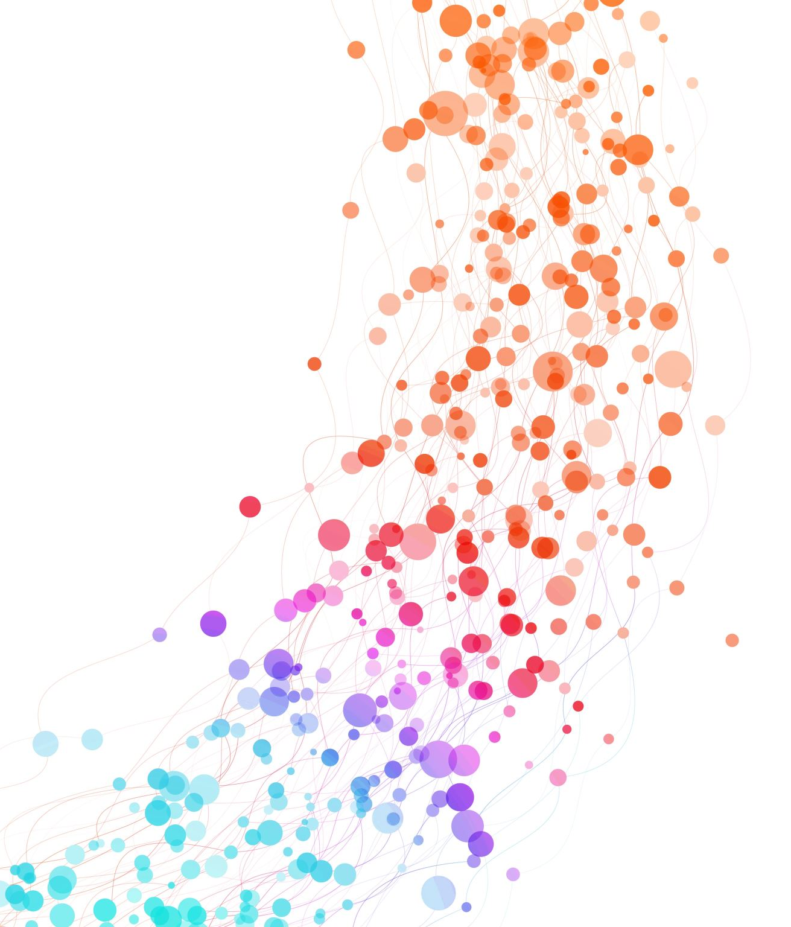
Le syndrome démentiel
Docteur Francine Burrus

Slide 2
1 Définition
Le syndrome démentiel ou démence est une altération progressive, continue et irréversible des fonctions cognitives et du comportement entrainant une perte d’autonomie et un handicap social.

Slide 3
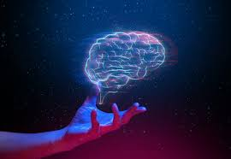
2 Etiologie
Maladie d’Alzheimer
Démence frontotemporale
Démence dégénérative
Hydrocéphalie
Traumatisme cérébrale
Infection
Tumeur
Médicament
Alcool, drogue
Trouble métabolique

Slide 4
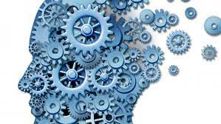
3 Signes cliniques
Trouble mnésique: altération de la mémoire
Trouble du langage: aphasie
Trouble praxique: apraxie
Trouble gnosique: agnosie
Trouble des fonctions exécutives: trouble des fonctions exécutives: difficulté a hiérarchiser et à planifier
Trouble thymique: modification de l’humeur
Trouble du comportement: Désinhibition, familiarité, apathie

Slide 5
4 Examens cliniques et paracliniques

Slide 6
4.1 Examens biologiques
Bilan biologique
Bilan nutritionnel

Slide 8
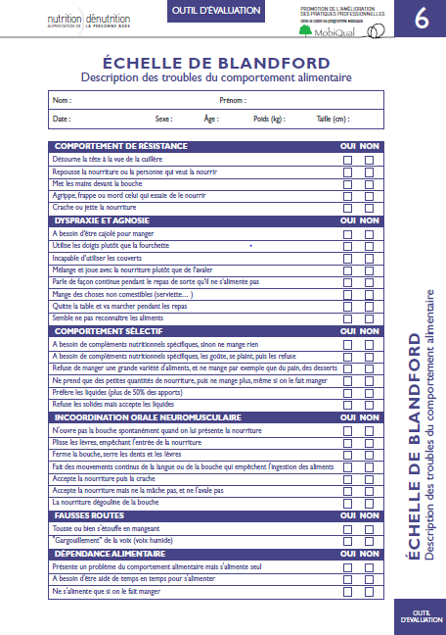

Slide 9
4.2 Examens cognitifs et comportementaux
Evaluation cognitifs globale: Mini Mental state examination (MMSE) ou test de Folstein: permet d’évaluer les fonctions cognitives
-Score inférieur a 24 sur 30: suspicion de syndrome démentiel
- Examen de première intention mais non fiable et ne permettant pas de confirmer le diagnostic
Evaluation psychométrique: permet de confirmer et de qualifier les troubles en évaluant la mémoire, le langage, les gnosies, les praxies gestuelles et constructives et les fonctions exécutives
-Epreuve de mémoire verbale: test de Grober et Bruscke (mémoire épisodique verbale)
-Epreuve de mémoire visuelle: reproduction de la figure de Rey, test de Benton
-Epreuve de mémoire logique: épreuve du récit de Weschler
- Epreuve des fonction exécutrice: Test des stoop…

Slide 10
Evaluation fonctionnelle: permet d’apprécier le retentissement des troubles cognitifs sur les activités de la vie quotidienne
Evaluation thymique et comportementale: permet de rechercher un trouble dépressif, affectif, comportemental

Slide 11
4.3 Examens médicaux
Scanner cérébral ( Tomodensitométrie: TDM) permet de rechercher des lésion cérébrales
Imagerie par résonance magnétique (IRM) cérébrale: permet de rechercher des lésions cérébrales

Slide 12
5 Complications
Perte d’autonomie
Grabatisation
Handicap social

Slide 13
Prise en charge
Prise en soin médicale
Psychotrope
Prise en charge paramédicale et éducation thérapeutique de l’entourage et des aidants
Orthophonie
Stimulation cognitive
Stimulation sensorielle
Stimulation motrice
Stimulation de l’activité physique
Aménagement du cadre de vie
Prise en charge psychologique pour le patient et son entourage

